Slide 1

Seminário II
Grupo 08
Ian Freze Cypriano Pires
Julius Cesar Rubio Caffaro
Leonardo Sousa Lima Ramos
Matheus Manzoli Ferreira
Paulo Arthur Gonçalves de Lima

Slide 2

Diagrama de Classe
Custo e Orçamento
Análise de Riscos
Cronograma
Monitoramento e Controle
Engenharia de Software II - Seminário 1

Slide 3

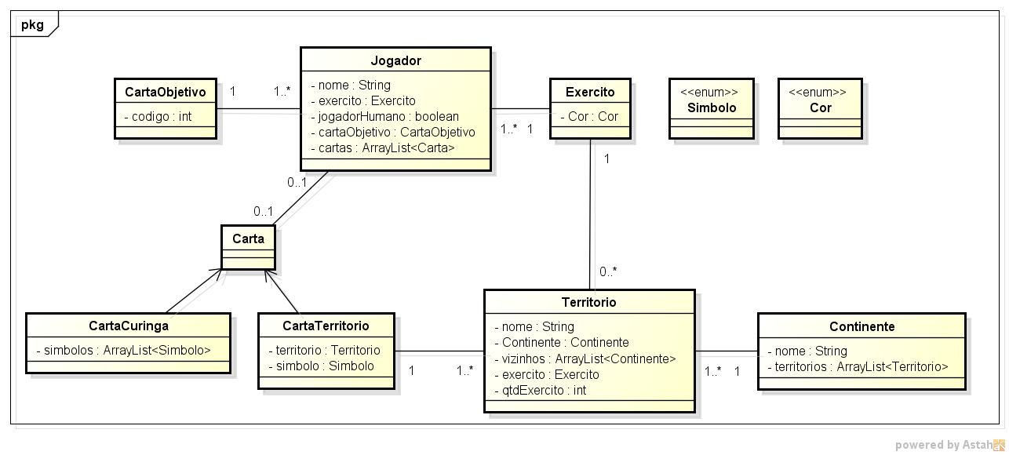
Engenharia de Software II - Seminário 1

Slide 4

Duração Total do Projeto: 211 Horas
Custo Homem/Hora: R$ 15,00
Custo Total: 211 x R$ 15,00 = R$ 3165,00
Orçamento: R$ 3798,00
  Lucro: 20%
Engenharia de Software II - Seminário 1

Slide 5

Risco 1: Desistência de um participante do Grupo
Probabilidade: 10%
Impacto: 0.9
Exposição: 0.09
Prioridade: Baixa
Contenção: Motivação
Contingência: Hora Extra
Engenharia de Software II - Seminário 1

Slide 6

Risco 2: Perda do Repositório
Probabilidade: 5%
Impacto: 1
Exposição: 0.05
Prioridade: Baixa
Contenção: Utilizar repositórios online e backup do projeto.
Contingência: Perder tempo refazendo código
Engenharia de Software II - Seminário 1

Slide 7
Risco 3: Atraso na Entrega do Software
Probabilidade: 20%
Impacto: 0.9
Exposição: 0.18
Prioridade: Média
Contenção: Seguir prazos e cronogramas pessoais para não ocorrer atrasos
Contingência: Hora extra
Engenharia de Software II - Seminário 1

Slide 8

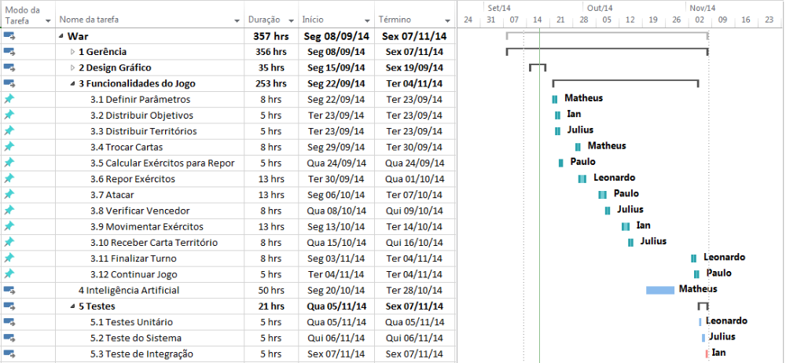
Engenharia de Software II - Seminário 1

Slide 9

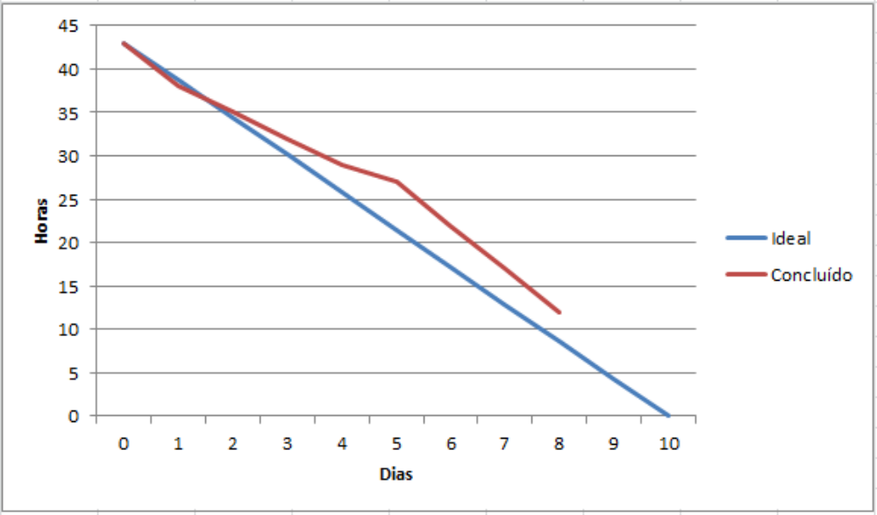
Engenharia de Software II - Seminário 1

Slide 10

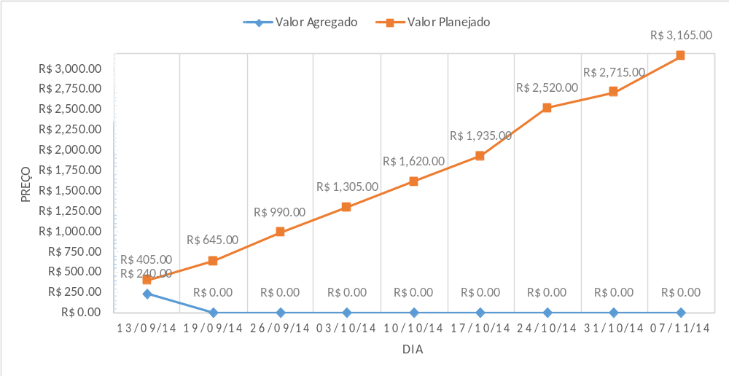
Engenharia de Software II - Seminário 1

Slide 11
Seminário II
Grupo 08
Ian Freze Cypriano Pires
Julius Cesar Rubio Caffaro
Leonardo Sousa Lima Ramos
Matheus Manzoli Ferreira
Paulo Arthur Gonçalves de Lima

